Slide 1
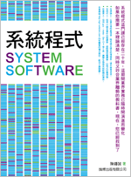
第 9 章、虛擬機器
作者：陳鍾誠
旗標出版社

Slide 2
第 9 章、虛擬機器
9.1 簡介
9.2 中間碼
9.3 CPU0 的虛擬機
9.4 實務案例 (一)：Java 的 JVM 虛擬機
9.5 實務案例 (二)：微軟的 Virtual PC 虛擬機

Slide 3
9.1 簡介
狹義的虛擬機 (Virtual Machine)
  虛擬機：模擬處理器指令集的軟體
  模擬器：模擬電腦行為的軟體
廣義的虛擬機
  然而, 有些軟體既會模擬指令集, 又會模擬電腦的行為, 像是 VMWare、Virtual PC、Virtual Box 這樣的軟體, 也被我們視為是一種虛擬機器。
  在大部分的情況下, 在我們不需要去區分虛擬機與模擬器的時候, 我們會使用虛擬機器一詞統稱所有的模擬程式, 而不去使用模擬器一詞。

Slide 4
圖 9.1原生與寄生式的虛擬機
行程
行程
行程
行程
行程
行程
行程
行程
行程
行程
行程
作業系統
作業系統
作業系統
作業系統
虛擬機 1
虛擬機 2
虛擬機 1
虛擬機 2
虛擬機器層
作業系統層
虛擬機器層
作業系統層
硬體層
硬體層
硬體層
(a) 無虛擬機時
(b) 原生式虛擬機
(c) 寄生式虛擬機

Slide 5
虛擬機器的範例
原生式虛擬機 (Native VM)
  IBM 的 CP-40
  IBM 的 System/370
寄生式虛擬機 (Hosted VM)
  VMWare、Virtual PC、Virtual Box、Wine、Bochs、Qemu
程序虛擬機 (Process Virtual Machine)
  又稱為應用層虛擬機 (Application Virtual Machine)
  一種虛擬碼的解譯器
    Java 的 Java Virtual Machine (JVM)
    微軟 .NET 所使用的 CLR 虛擬機器

Slide 6
9.2 中間碼
功能
  如果我們設計出與機器架構無關的中間碼
  然後利用虛擬機執行該中間碼 (p-code)
  此種中間碼將具有跨平台能力
範例
  JAVA 的 bytecode ：可在 JVM 虛擬機中執行
  微軟的 MSIL：可在 .NET 平台中執行

Slide 7
三種虛擬機架構
記憶體機 (Memory Machine)
  可以直接對記憶體變數進行運算
暫存器機 (Register Machine)
  必須將變數載入暫存器中，才能進行運算
堆疊機 (Stack Machine)
  取出堆疊上層元素進行運算
  結果存回堆疊之中

Slide 8
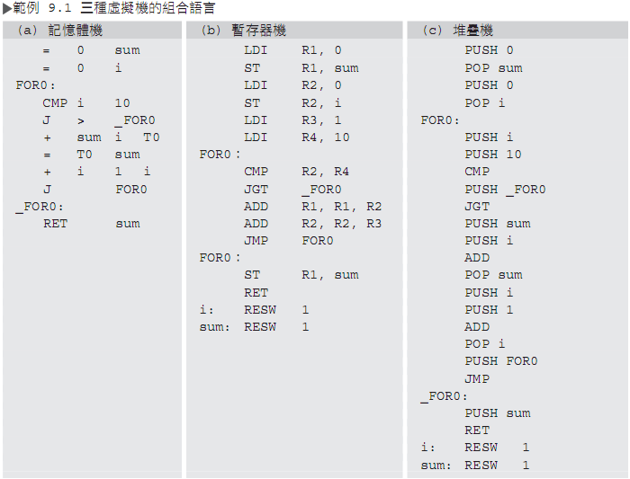
範例 9.1 三種虛擬機的組合語言

Slide 9
堆疊機
所有參數都存入堆疊當中, 然後才進行運算
CPU
堆疊
記憶體
ALU
(運算單元)
Control Unit
(控制單元)
匯流排
圖 9.2堆疊機 (Stack Machine) 的架構圖

Slide 10
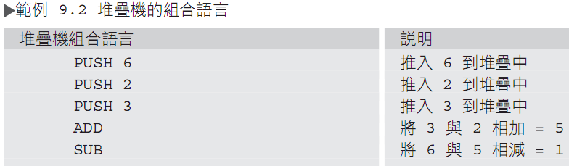
範例 9.2 堆疊機的組合語言

Slide 11
圖 9.3 堆疊機執行過程
CPU
CPU
CPU
ALU
(加法)
堆疊
ALU
(減法)
堆疊
ALU
(運算單元)
堆疊
Control Unit
(控制單元)
3
Control Unit
(控制單元)
Control Unit
(控制單元)
2
5
6
6
1
(a) ADD 指令執行時
(b) SUB 指令執行時
(c) SUB 指令執行後
圖 9.3<範例 9.2> 的堆疊機執行過程

Slide 12
9.3 CPU0 的虛擬機
功能
  以軟體的方式模擬 CPU0 的執行過程
實作
  解譯 CPU0 的機器指令
  根據指令的意義，模擬對應的動作。

Slide 13
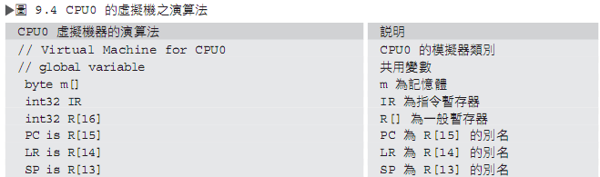
圖 9.4 CPU0 的虛擬機之演算法 (資料結構)
資料結構
  暫存器
    IR, R[0~15]

Slide 14
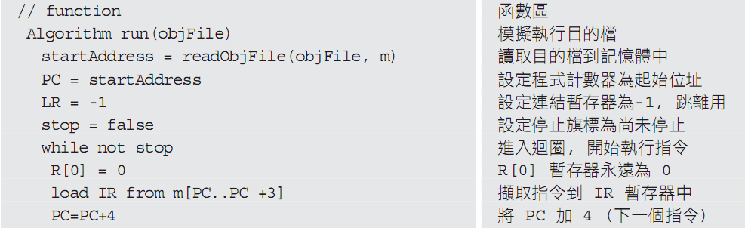
圖 9.4 CPU0 的虛擬機之演算法 (指令提取)
指令擷取階段，將指令從記憶體取到 IR

Slide 15
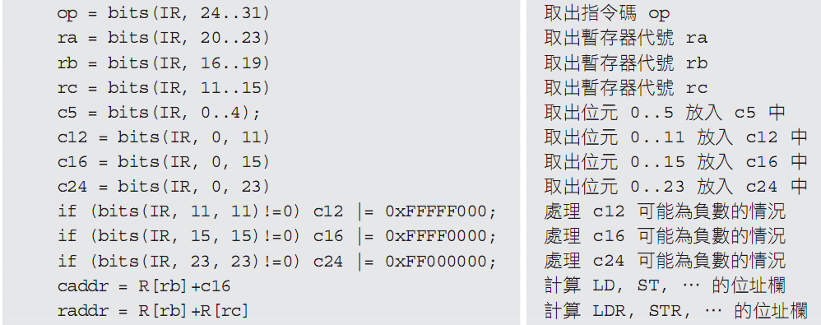
圖 9.4 CPU0 的虛擬機之演算法 (指令解碼)

Slide 16
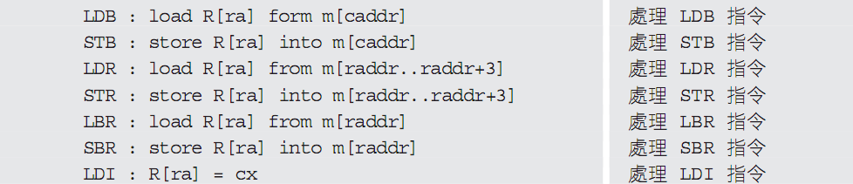
圖 9.4 CPU0 的虛擬機之演算法 (載入儲存指令)

Slide 17
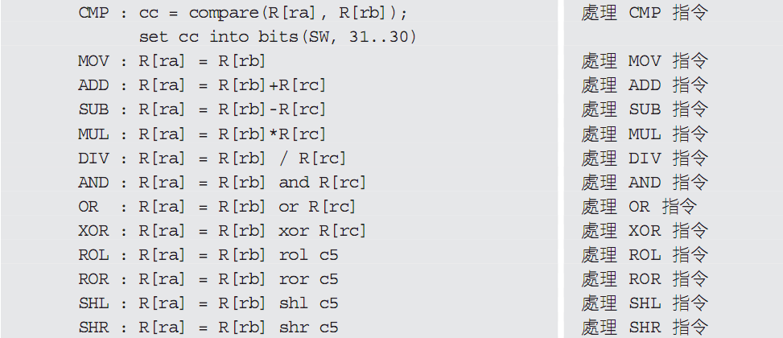
圖 9.4 CPU0 的虛擬機之演算法 (運算指令)

Slide 18
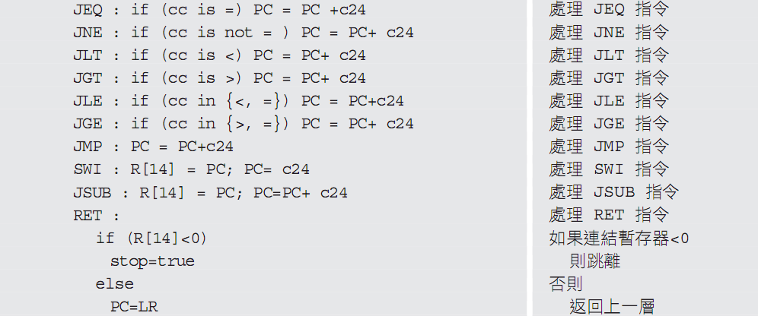
圖 9.4 CPU0 的虛擬機之演算法 (跳躍指令)

Slide 19
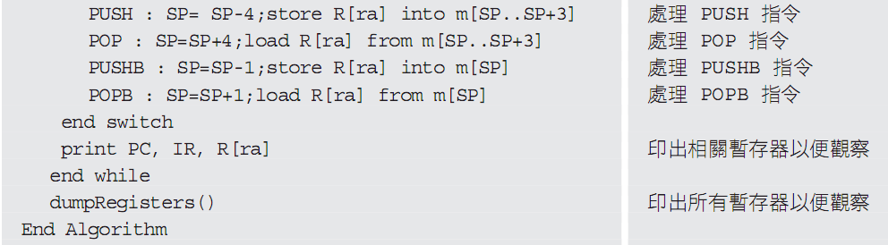
圖 9.4 CPU0 的虛擬機之演算法 (堆疊指令)

Slide 20
9.4 實務案例 (一)：Java 的 JVM 虛擬機
JVM (Java Virtual Machine)
  JVM 是 Java 的虛擬機
  開放原始碼界還有
    Kaffe、Jikes、Mono, Apache Harmony, Google Dalvik, …

Slide 21
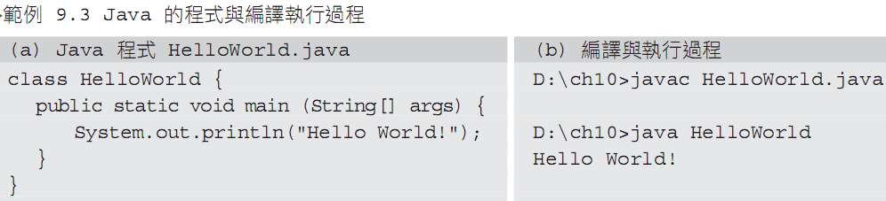
範例 9.3 Java 的程式與編譯執行過程

Slide 22
圖 9.5 Java 程式的編譯與執行方式
Hello.java
編譯
javac Hello.java
Hello.class
虛擬機器 JVM
java Hello

Slide 23
圖 9.6 利用虛擬機讓 Bytecode 跨平台執行
類別載入器
Bytecodes
類別載入器
虛擬機
虛擬機
Bytecode
Interpreter
Just in Time
Compiler
Bytecode
Interpreter
Just in Time
Compiler
執行系統
執行系統
作業系統 (Linux)
作業系統 (Windows)
硬體 (ARM9 處理器)
硬體 (Intel IA32 處理器)

Slide 24
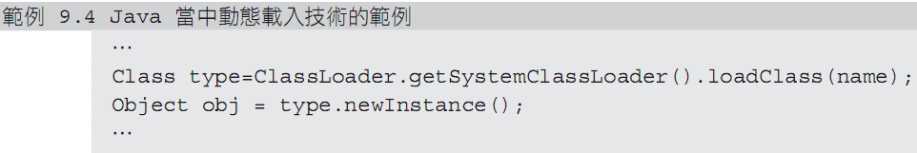
Java 當中動態載入技術的範例
範例 9.4
  動態的載入一個由變數 name 所指定的 byte code 檔案, 然後利用該檔案建立出對應的物件。
  這樣的技術讓 Java 程式可以在詢問使用者之後, 再決定要載入哪一個類別
  不需要在一開始時就載入所有的函式庫, 達成動態連結與動態載入的效果。

Slide 25
圖 9.7 Java 與 C 程式的執行模式對照
組合語言程式
HelloWorld.s
C語言程式HelloWorld.c
組合語言程式
HelloWorld.js
Java 語言程式HelloWorld.java
as 組譯器
gcc 編譯器
jasmin 組譯器
javac 編譯器
目的檔
bytecode
CPU
Java 虛擬機 (JVM)
(a) C 程式的執行方式
(b) Java 程式的執行方式

Slide 26
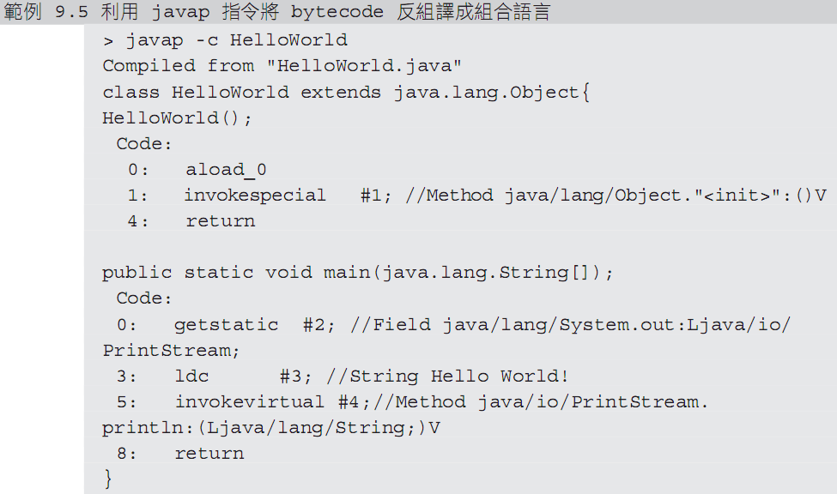
利用 javap 指令將 bytecode 反組譯成組合語言

Slide 27
9.5 實務案例 (二)：微軟的 Virtual PC 虛擬機
X86 上常用的虛擬機
  VMWare
  Virtual PC
  Virtual Box
  Bochs
  QEMU
本節使用 Virtual PC 作為範例

Slide 28
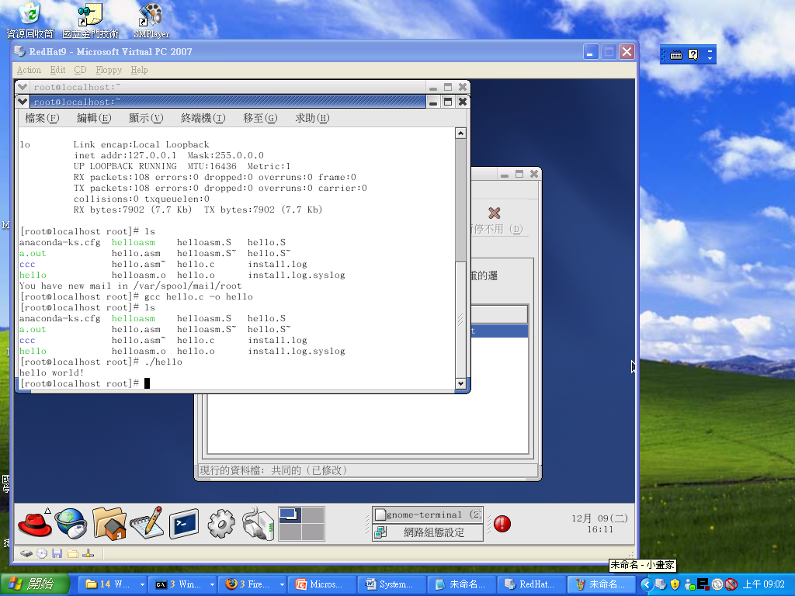
圖 9.8在 Microsoft Windows 當中以 Virtual PC 軟體執行 Red Hat 9.0 的情況

Slide 29
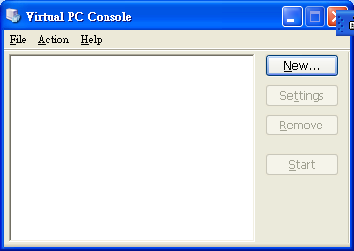
圖 9.9 Virtual PC 的啟動視窗

Slide 30
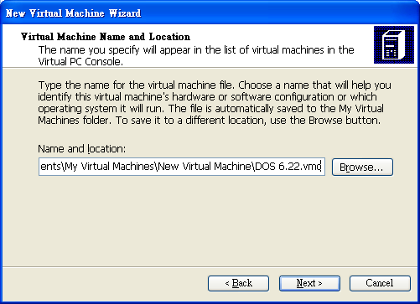
圖 9.10 Virtual PC 虛擬機的存檔畫面

Slide 31
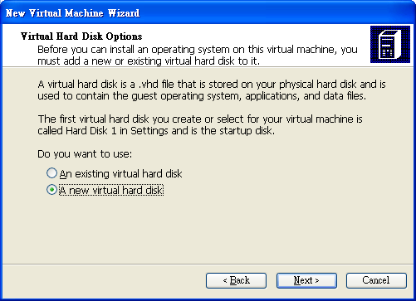
圖 9.11 選擇 A new virtual hard disk 以建立新的虛擬硬碟。

Slide 32
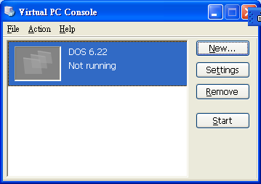
圖 9.12 請按下 Start 鍵啟動 DOS 虛擬機

Slide 33
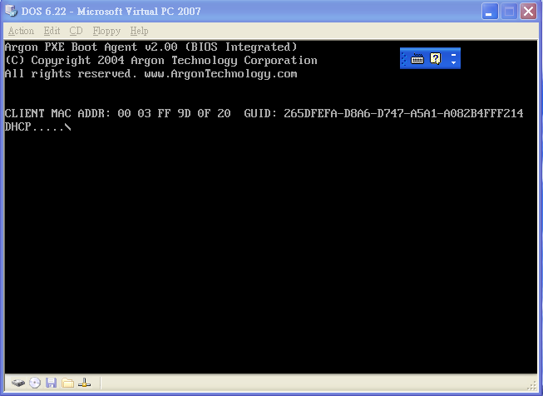
圖 9.13 Virtual PC 的虛擬機之啟動畫面

Slide 34
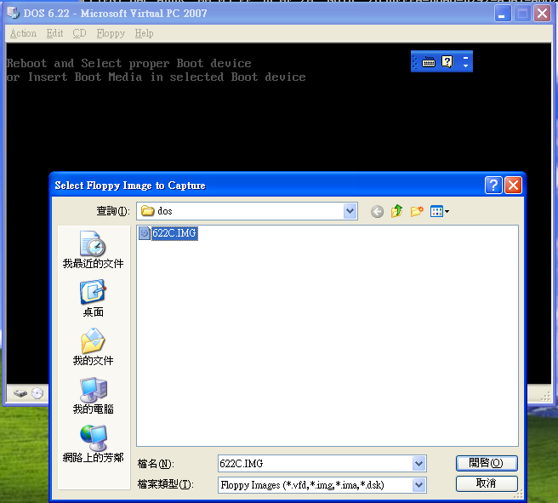
圖 9.14 在 Virtual PC 中指定 DOS 的軟碟開機映像檔

Slide 35
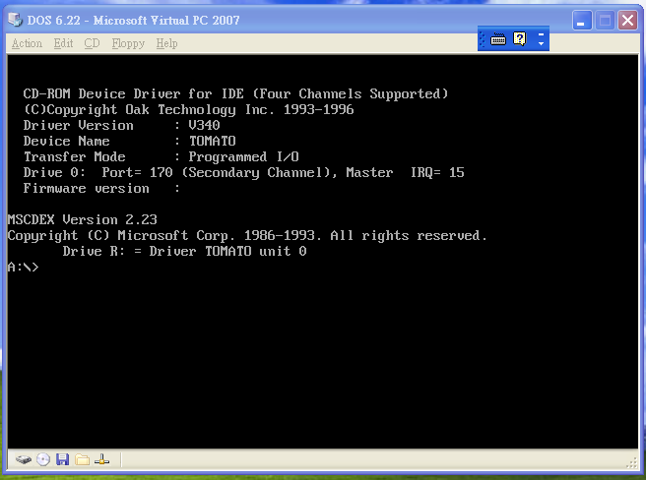
圖 9.15 在 Virtual PC 2007 中的 DOS 虛擬機開機畫面

Slide 36
結語
虛擬機器
  虛擬機：模擬處理器指令集的軟體
  模擬器：模擬電腦行為的軟體
虛擬機的類型
  原生式 v.s. 寄生式
  1. 記憶體機 2. 暫存器機 3. 堆疊機
CPU0 虛擬機的實作
Java 的虛擬機
Virtual PC 虛擬機器

Slide 37
習題
9.1 請說明何謂虛擬機器？
9.2 請說明何謂記憶體機？
9.3 請說明何謂堆疊機？
9.4 請說明何謂暫存器機？
9.5 請閱讀本書的第 12 章, 並取得 ch12/CPU0.c 這個程式, 看看這個虛擬機是如何設計的。
9.6 請寫出一個 Java 程式, 並且使用 javac 編譯該程式, 然後使用 java 指令執行該程式。
9.7 接續上一題, 請使用 javap 將上一題產生的 bytecode 反組譯, 並
分析反組譯後的程式碼？
9.8 請安裝 Virtual PC, 然後在其中安裝 DOS 作業系統。

Slide 38
未包含於書中的圖片

Slide 39
高階語言
(Java, C#)
執行檔
編譯器
載入器
執行
執行檔
(Bytecode)
作業系統
(Linux, Windows, OS X)
載入器
虛擬機器
(VM Ware, Virtual PC, Virtual Box)
執行
虛擬機器
(Java VM, .NET CLR)
作業系統
(Linux, Windows, OS X)
作業系統
(Linux, Windows, OS X)
實體機器
(CPU + Memory + Bus + IO)
實體機器
(CPU + Memory + Bus + IO)
(a) 程序式虛擬機
(b) 系統式虛擬機

Slide 40
行程
行程
行程
行程
行程
行程
行程
行程
行程
行程
行程
作業系統
作業系統
作業系統
作業系統
虛擬機 1
虛擬機 2
虛擬機 1
虛擬機 2
虛擬機器層
作業系統層
虛擬機器層
作業系統層
硬體層
硬體層
硬體層
(a) 無虛擬機時
(b) 原生式虛擬機
(c) 寄生式虛擬機

Slide 41
執行檔
載入器
執行
作業系統
(Linux, Windows, OS X)
虛擬機器
(VM Ware, Virtual PC, Virtual Box)
作業系統
(Linux, Windows, OS X)
實體機器
(CPU + Memory + Bus + IO)

Slide 43
堆疊機的 adi 指令之執行過程示意圖
CPU
CPU
堆疊
ALU
(運算單元)
堆疊
ALU
(運算單元)
adi
Control Unit
(控制單元)
3
Control Unit
(控制單元)
2
5
6
6

Slide 44
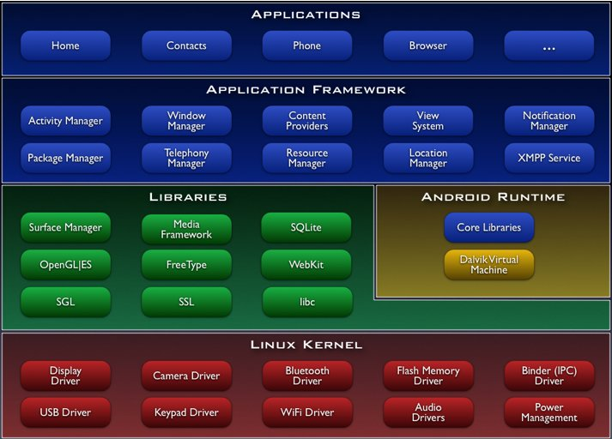

Slide 45
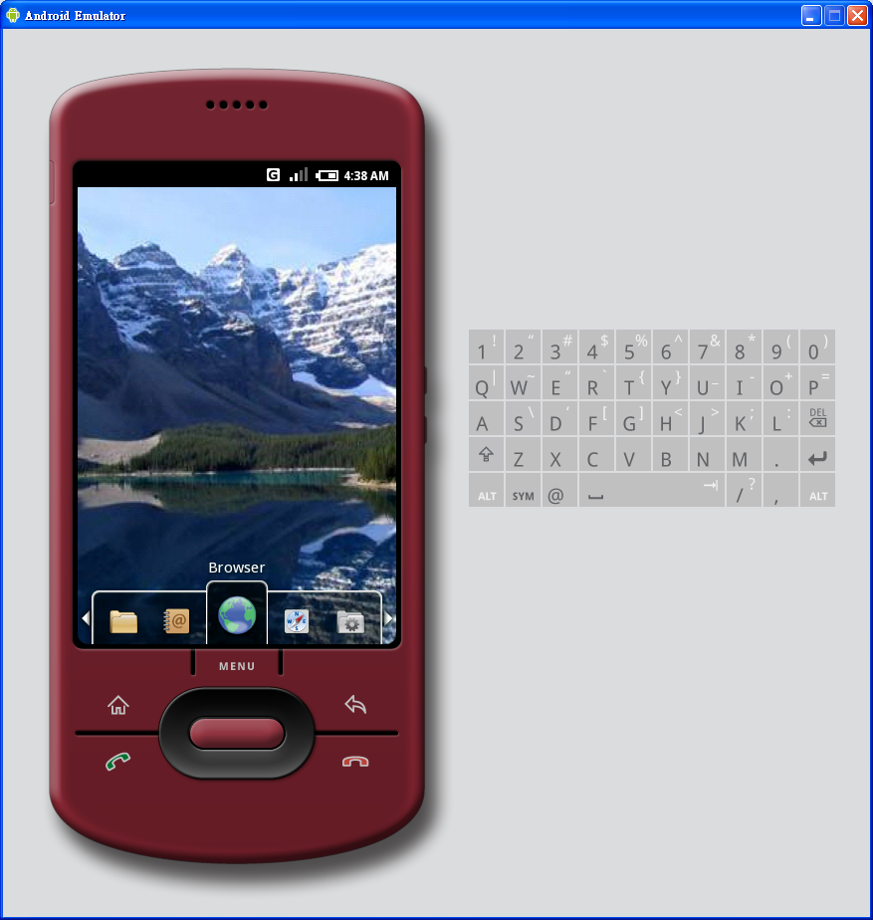
Google 平台Android的模擬器環境

Slide 46
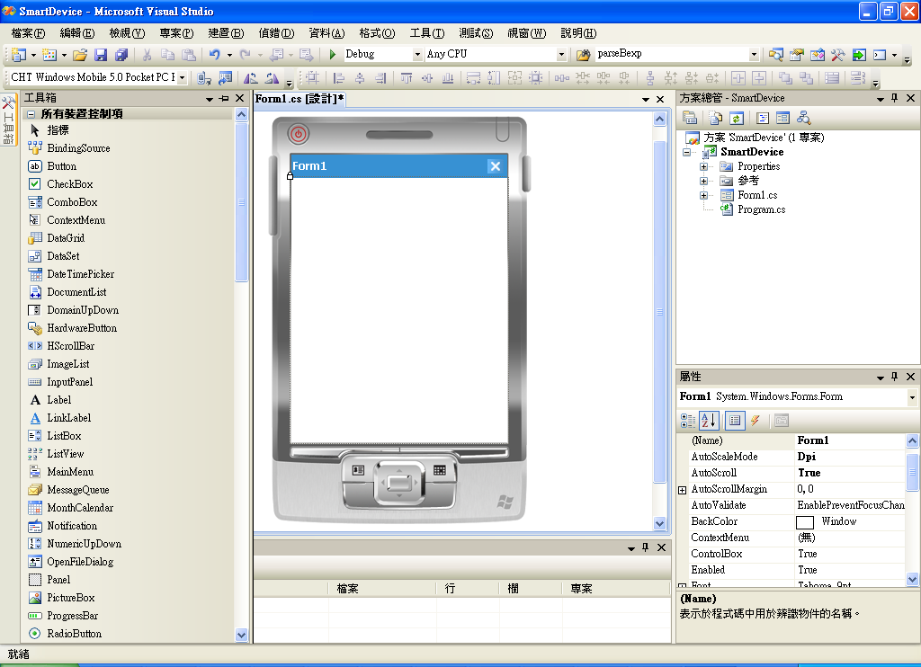
微軟 Visual Studio 中的智慧型手機模擬器

